Slide 1
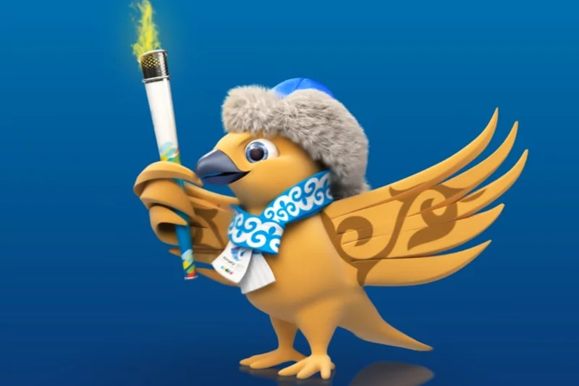
ВСЕМИРНАЯ ЗИМНЯЯ УНИВЕРСИАДА
Алматы, 28 января - 8 февраля 2017

Slide 3
АДЫХАНОВА ЖАНСАЯ ФМО, 1 курс, специальность «Международные отношения», Фигурное катание, МС РК

Slide 4
ОЛЖАБАЕВА АИДА ВШОЗ, 3 курс, специальность ФКиС Хоккей с шайбой, МС РК

Slide 5
РЫСПЕК МЕРУЕРТ выпускница ФКиС, Хоккей с шайбой, МС РК

Slide 6
МОЛДАБАЙ ДАРЬЯ выпускница ФКиС, Хоккей с шайбой, МС МК

Slide 7
МЕЗЕНЦЕВ ФЕДОР ФМО, 1 курс второе высшее образование, специальность «Международное право», конькобежный спорт, МС МК

Slide 8
СЕРГИЕНКО АРТУР ФМО, 1 курс второе высшее образование, специальность «Международное право», конькобежный спорт, МС МК

Slide 9
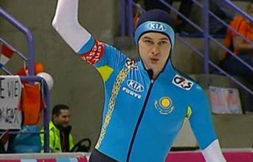
КРЕЧ РОМАН ФМО, специальность "Международное право" 1 курс второе высшее образование, конькобежный спорт МС МК

Slide 10
МОРОЗОВ ДМИТРИЙ ВШОЗ, 1 курс, специальность ФКиС конькобежный спорт, МСМК

Slide 11
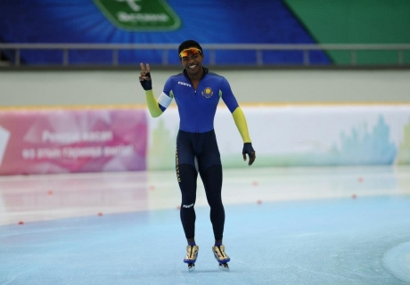
ЭССАМАМБО ДАРСИЛЬ ВШОЗ, 1 курс магистратура, специальность ФКиС, конькобежный спорт, МСМК

Slide 12
АХМЕТВАЛИЕВА ДАЯНА ВШОЗ, 1 курс специальность ФКиС, прыжки на лыжах с трамплина, МС РК

Slide 13
АЙБЕК АЛИ ФМО, специальность"Международное право" 3 курс, лыжное двоеборье, МС РК

Slide 14
КАЛЮЖНОВ НИКИТА ВШЭБ, специальность - Маркетинг, 1 курс второе высшее. Горные лыжи, МС

